Slide 1
ЛЕКЦІЯ 3
ПОНЯТТЯ ПРО СТІЙКІСТЬ РЕЖИМУ ЕЛЕКТРИЧНОЇ СИСТЕМИ І ВУЗЛІВ НАВАНТАЖЕННЯ
ПЛАН
1. Режими електричної системи
  2. Стійкість режиму електричної системи
  3. Стійкість вузлів навантаження
  4. Пуск і самозапуск двигунів
  Контрольні питання та теми рефератів

Slide 2
  1. РЕЖИМИ ЕЛЕКТРИЧНОЇ СИСТЕМИ
Сукупність процесів, що існують в електричній системі і визначають її стан у будь-який момент часу або в деякому інтервалі часу, називається режимом системи. Режим — це стан системи, обумовлений значеннями потужності, напруг, струмів, частоти й інших фізичних змінних величин, що характеризують процес перетворення передачі і розподілу енергії. Зазначені показники називаються параметрами режиму.
Режим електричної системи може бути сталим або перехідним (несталим). У сталому режимі роботи системи параметри режиму непостійні, вони безупинно змінюються, однак ці зміни досить малі. Перехідний режим системи характеризується швидкою зміною в часі його параметрів. Окремий випадок перехідного режиму — режим хитань, коли періодично змінюються параметри.

Slide 3
З погляду параметрів режиму системи розрізняють:
    Нормальні сталі режими, стосовно до яких проектується електрична система і визначаються основні техніко-економічні характеристики.
    Нормальні перехідні режими, під час яких система переходить від одного робочого стану до іншого.
    Аварійні сталі і перехідні режими, для яких визначаються технічні характеристики, зв'язані з необхідністю ліквідації аварії і з'ясування умов подальшої роботи системи.
    Післяаварійні сталі режими викликають у загальному випадку зміну нормальної схеми системи, наприклад відключення якого- небудь елемента системи або ряду елементів. У цьому режимі система може працювати з погіршеними техніко-економічними характеристиками в порівнянні з нормальним режимом.
У будь-яких перехідних процесах відбуваються закономірні післяаварійні зміни параметрів режиму системи, викликані якими- небудь причинами, називаними впливами, що збурюють.

Slide 4
Нормальні перехідні процеси виникають при звичайних експлуатаційних операціях: включенні і відключенні трансформаторів і ліній електропередач, включенні і відключенні окремих генераторів і навантажень. При нормальній експлуатації системи завжди діють малі впливи, що збурюють, які викликають малі збурювання режиму, наприклад зміни навантаження.
Аварійні перехідні процеси виникають унаслідок різких і істотних змін режиму системи: при коротких замиканнях у системі і наступному їхньому відключенні, при зміні схеми з'єднання системи.
Під час перехідного режиму система переходить від одного сталого режиму до іншого або після збурювання повертається до вихідного сталого режиму. Перехідні і сталі режими електричних систем повинні задовольняти рядові основних вимог. У нормальному робочому режимі системи (вихідний режим) повинні бути забезпечені:
якість - постачання споживачів енергією, що відповідає за своїми показниками встановленим нормативам;
надійність - постачання споживачів енергією без перерви і без зниження її якості, стійке збереження режиму (стійкість);
економічність — надійне постачання споживачів енергією необхідної якості при мінімальних витратах засобів на її виробництво і передачу.

Slide 5
Перехідні режими електричних систем практично завжди повинні закінчуватися деяким бажаним сталим режимом. Важливо знати, чи буде цей режим здійсненний при параметрах, прийнятих у роз- рахунку, а якщо здійснимо, то чи буде він стійкий і досить надійний для того, щоб система могла довгостроково працювати без порушень її стійкості. Оцінюючи якість перехідного режиму в цілому, необхідно, щоб зміни параметрів режиму, що відбуваються, не могли істотно знизити якість енергопостачання споживачів.
Умови, що повинні бути виконані при розрахунках перехідних процесів наступні:
здійсненність режиму, що повинний наступити після загасання перехідних процесів;
стійкість переходу від режиму до режиму і стійкість режиму.
задовільна якість перехідного процесу.
економічність заходів, що забезпечують дотримання вимог до перехідного процесу.

Slide 6
2. СТІЙКІСТЬ РЕЖИМУ ЕЛЕКТРИЧНОЇ СИСТЕМИ
Стійкість режиму електричної системи — це здатність системи при раптових випадкових збурюваннях її режиму (малих і значних) зберігати нормальне значення параметрів у її вузлових точках. Систему розглядають як єдине ціле — синхронні генератори системи і вузли навантаження, вплив яких на стійкість може бути значним. Розрізняють статичну і динамічну стійкість системи. Статична стійкість — здатність системи відновлювати вихідний режим після малого його збурювання або режим, досить близький до вихідного. Щоб судити про статичну стійкість системи, необхідно досліджувати характер перехідного процесу при малому збурюванні

Slide 7
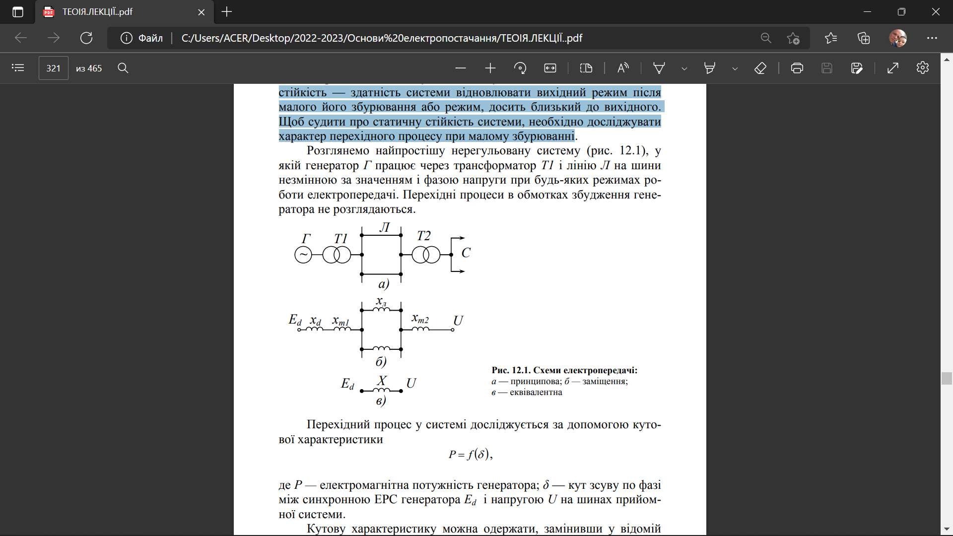

Slide 8
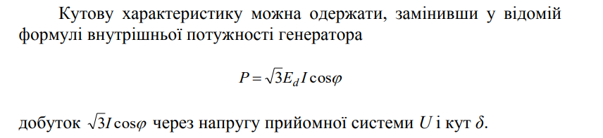
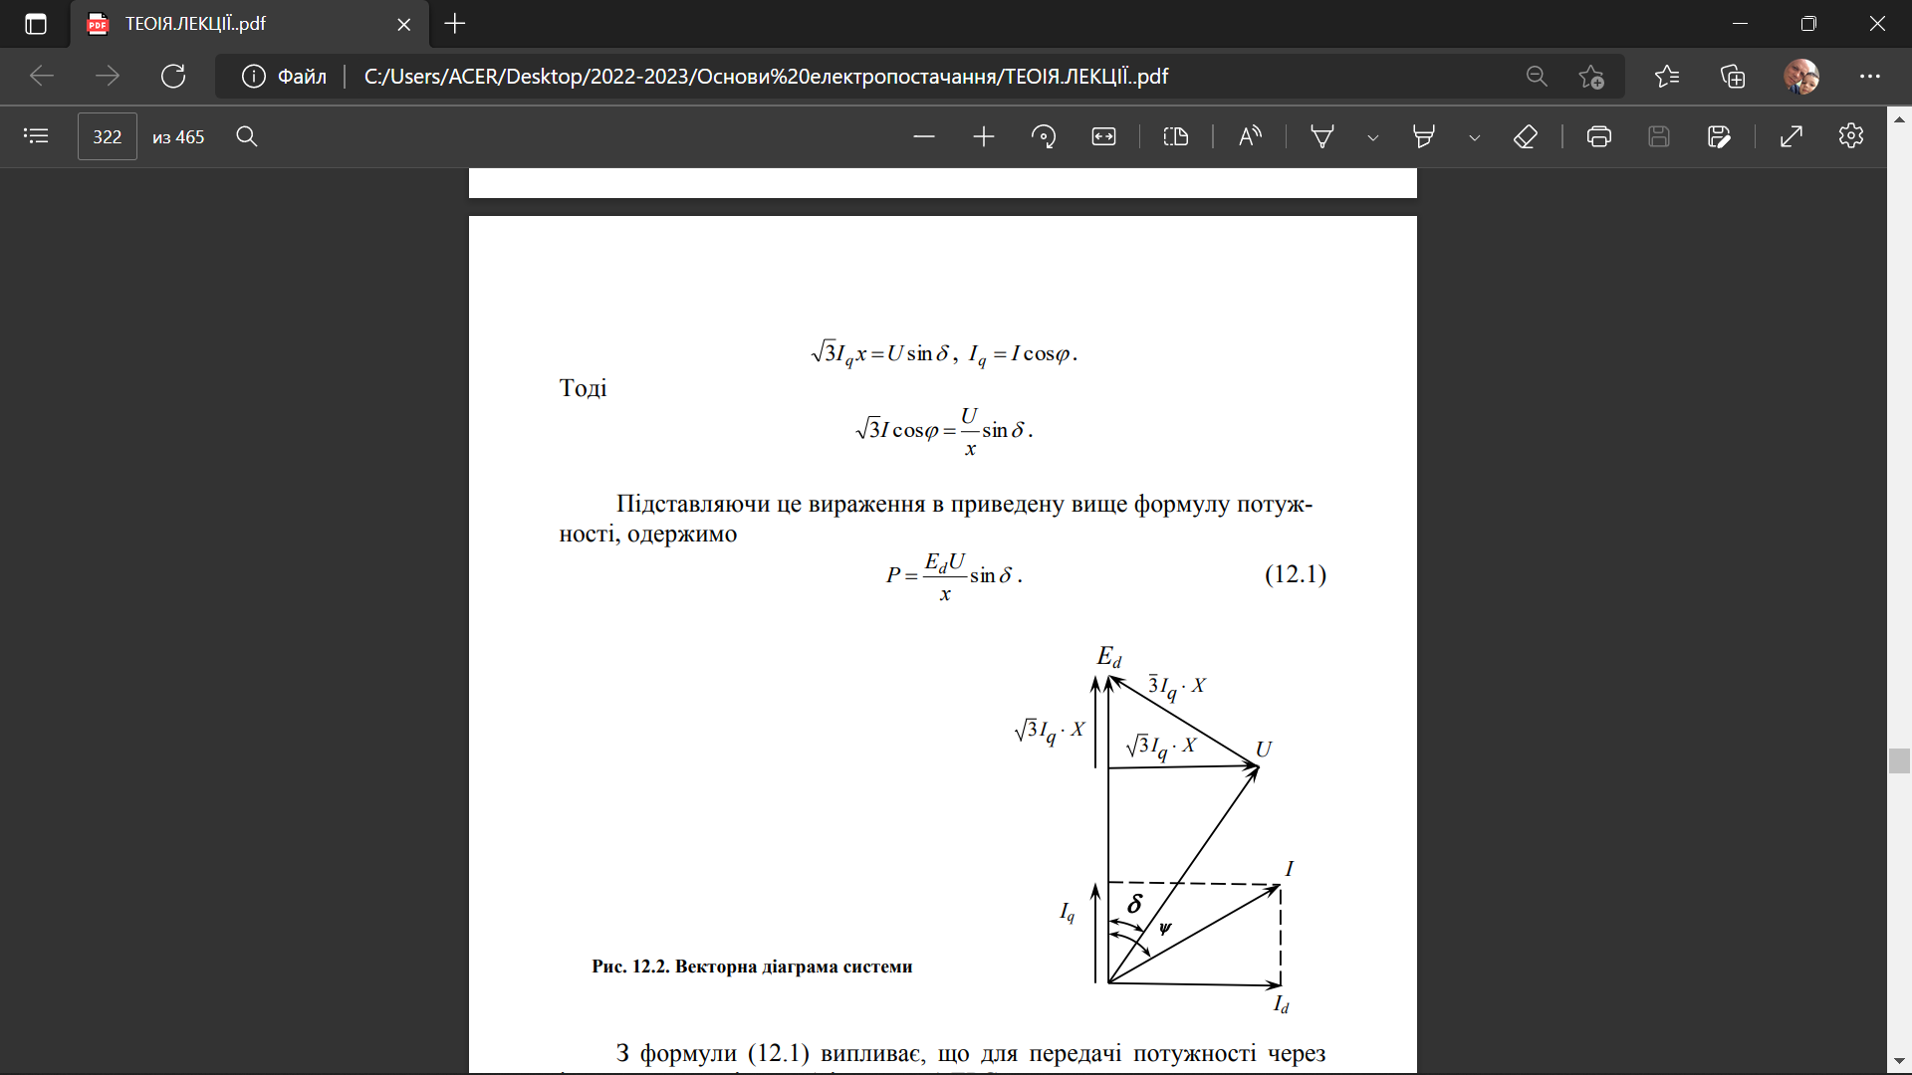

Slide 9
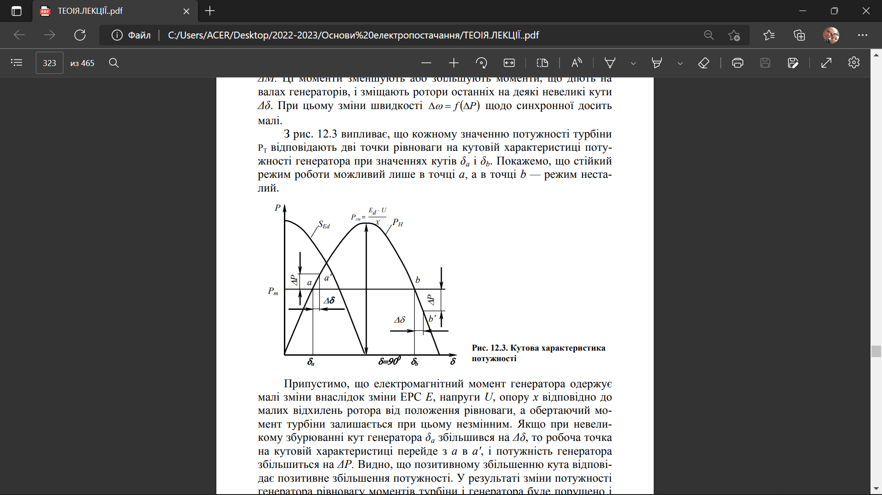

Slide 10
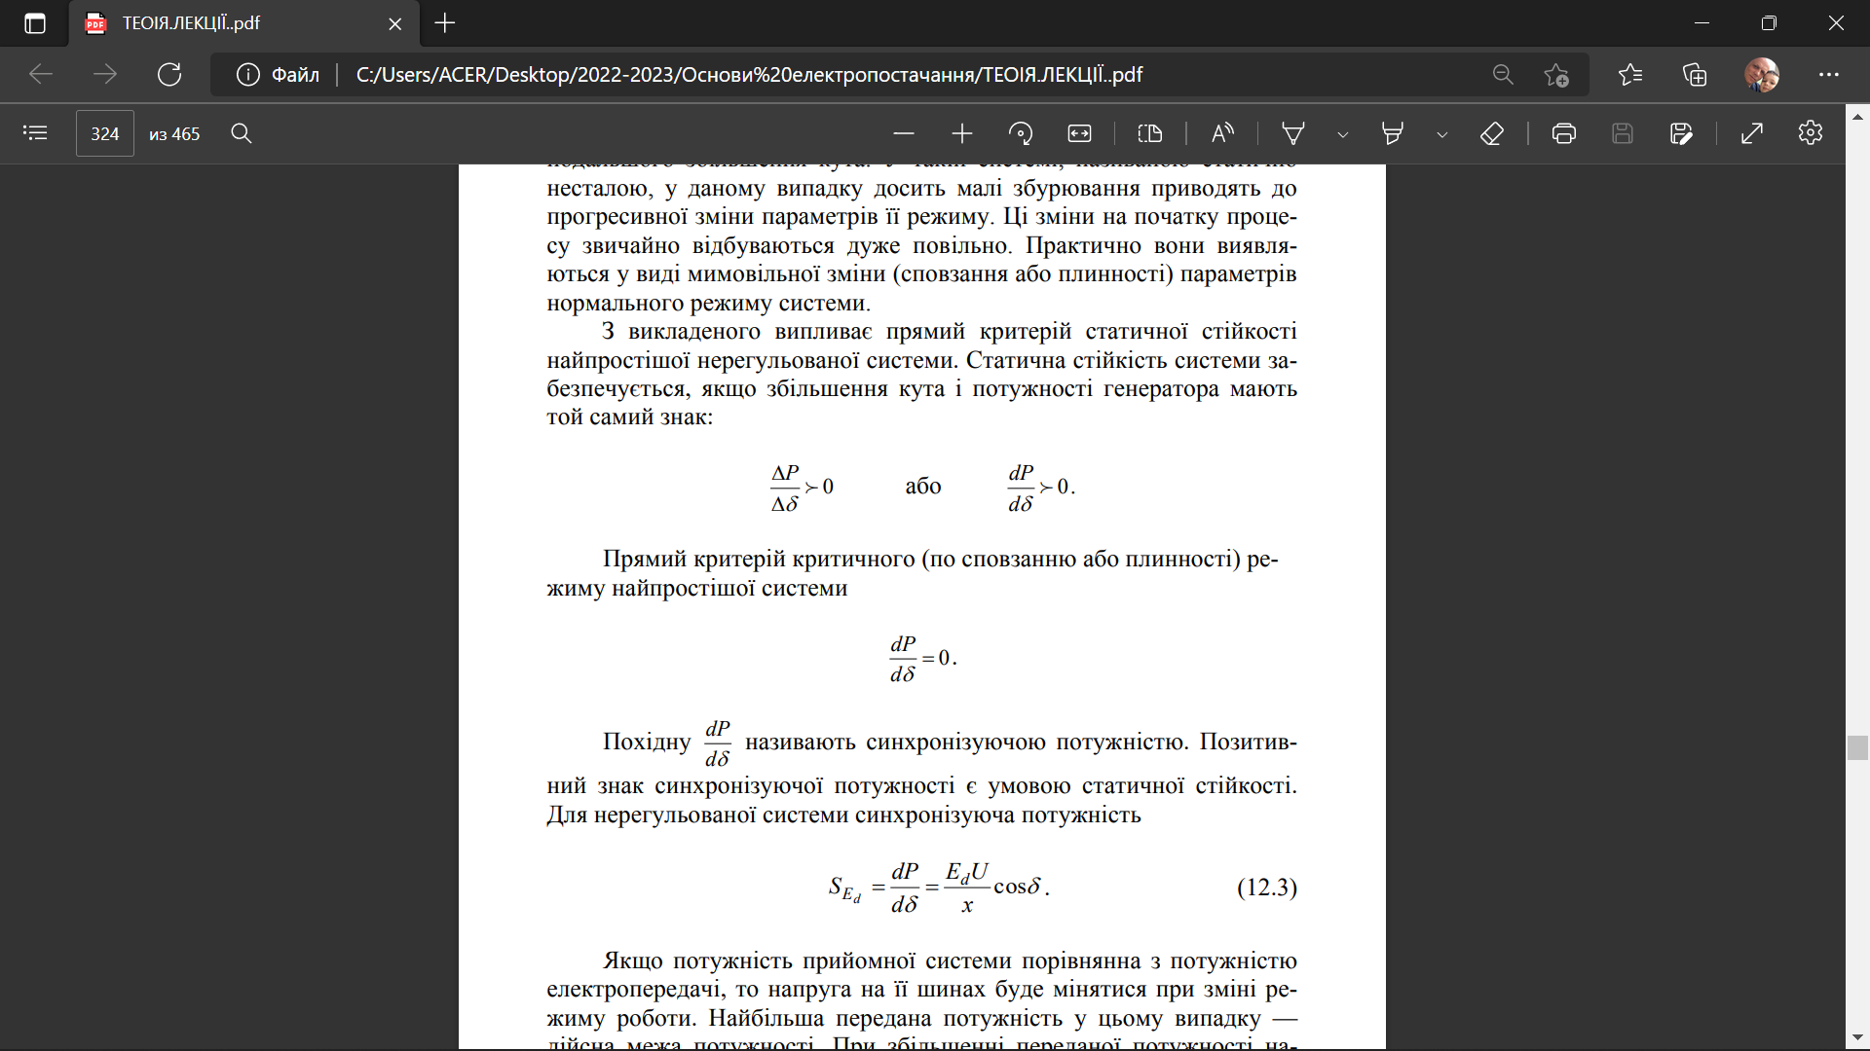

Slide 11
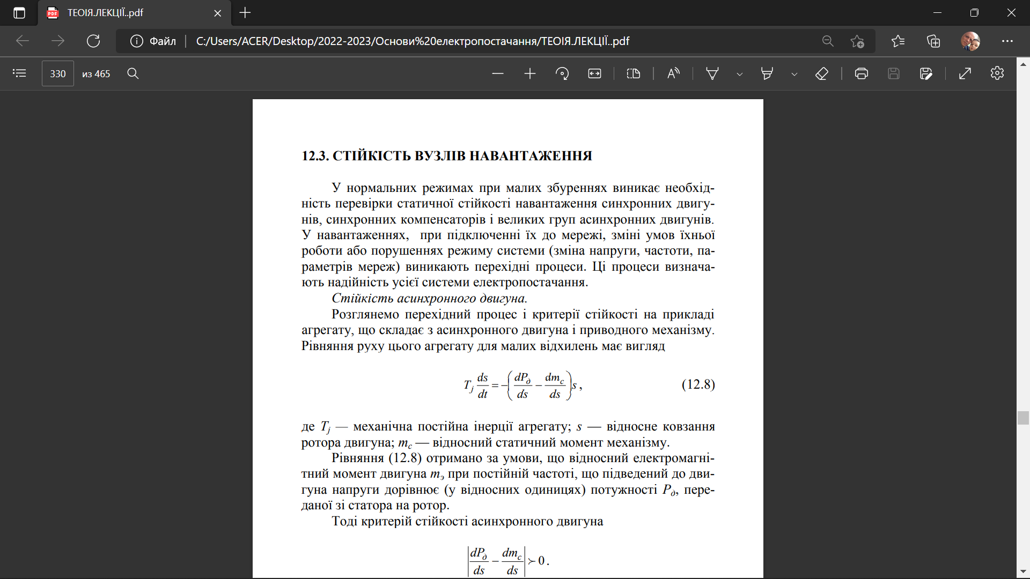
  3. Стійкість вузлів навантаження

Slide 12
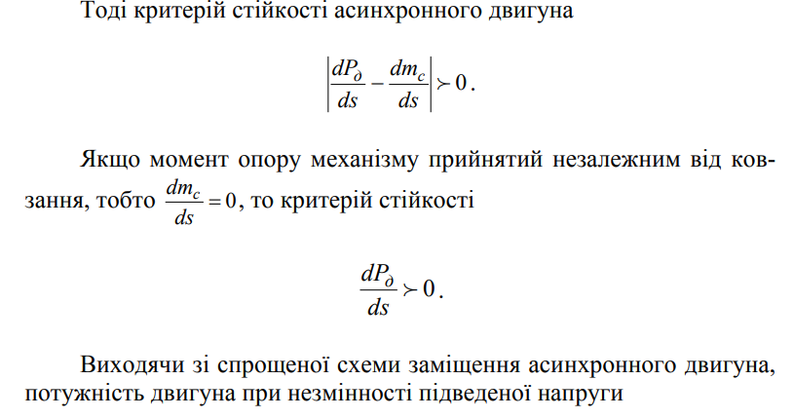
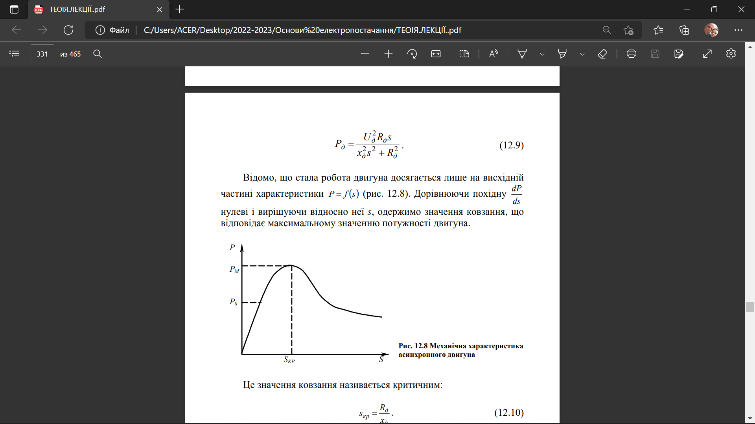

Slide 13
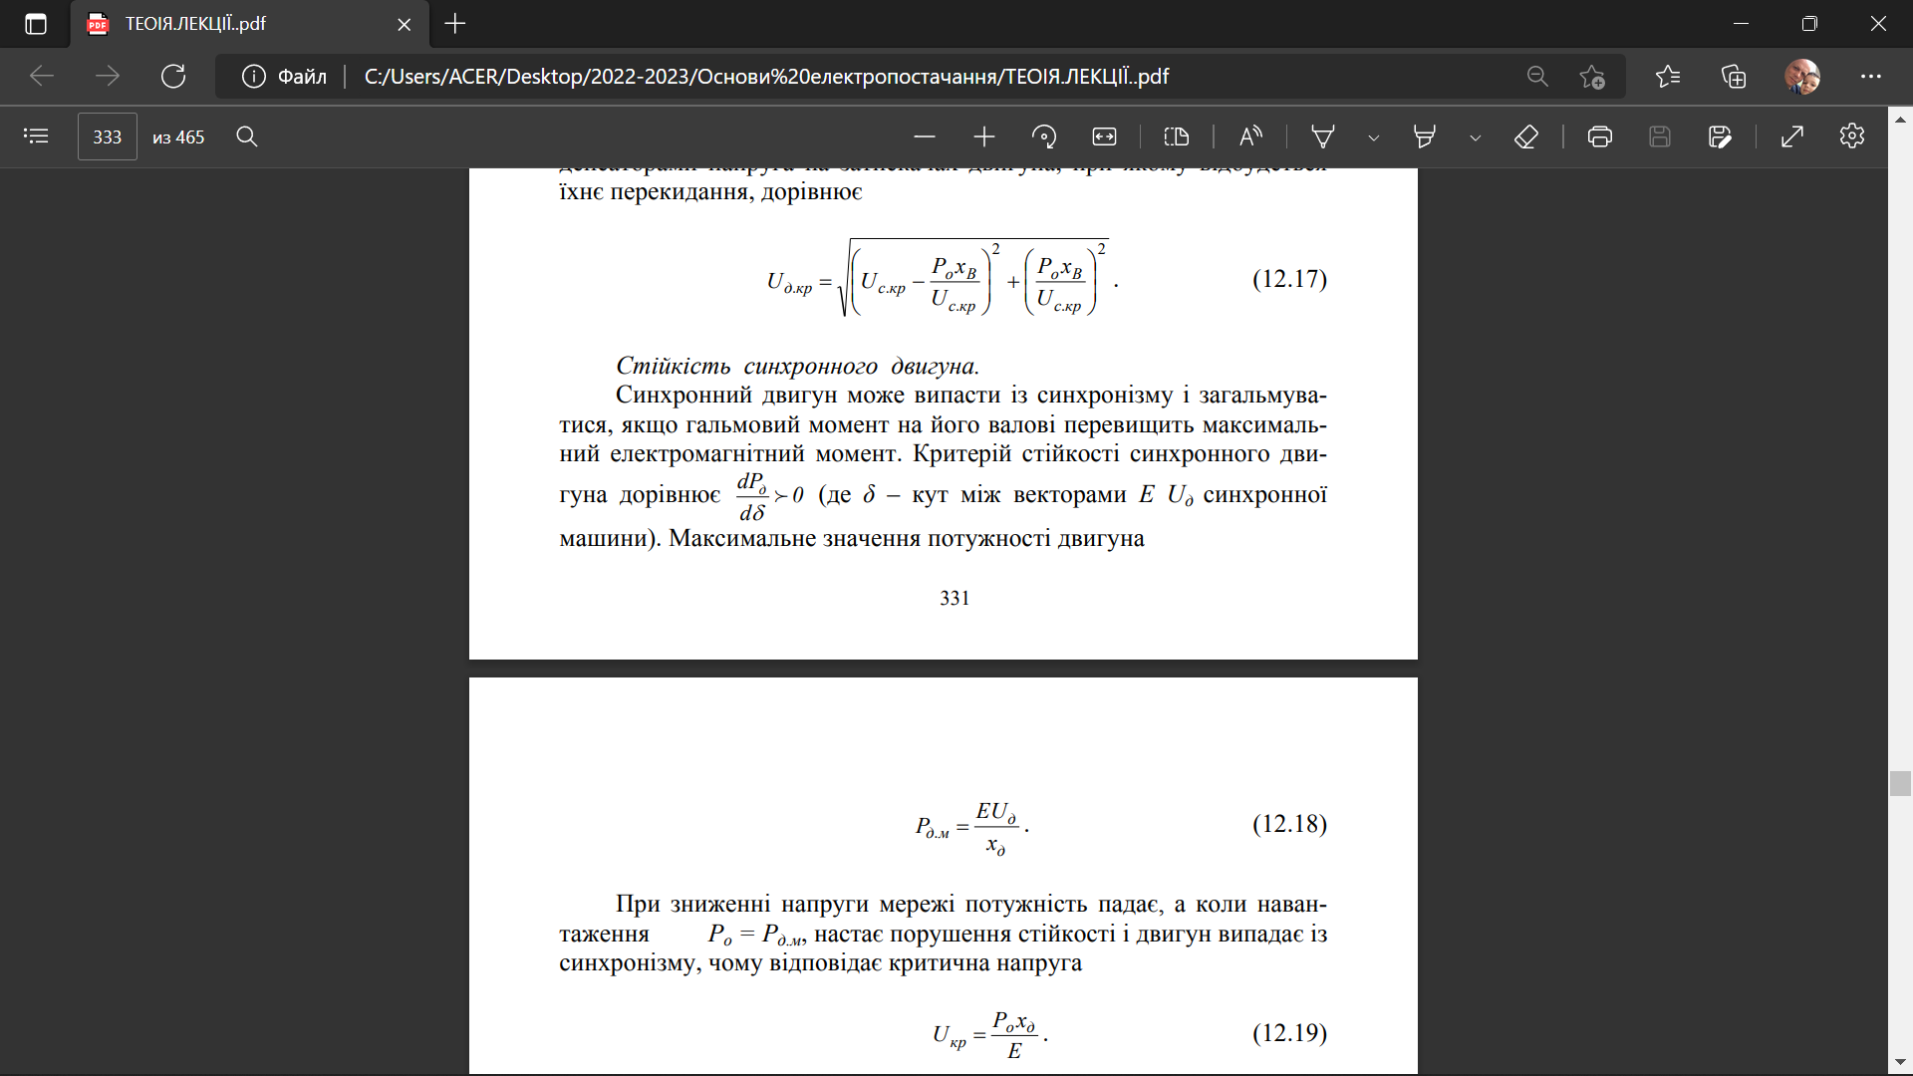
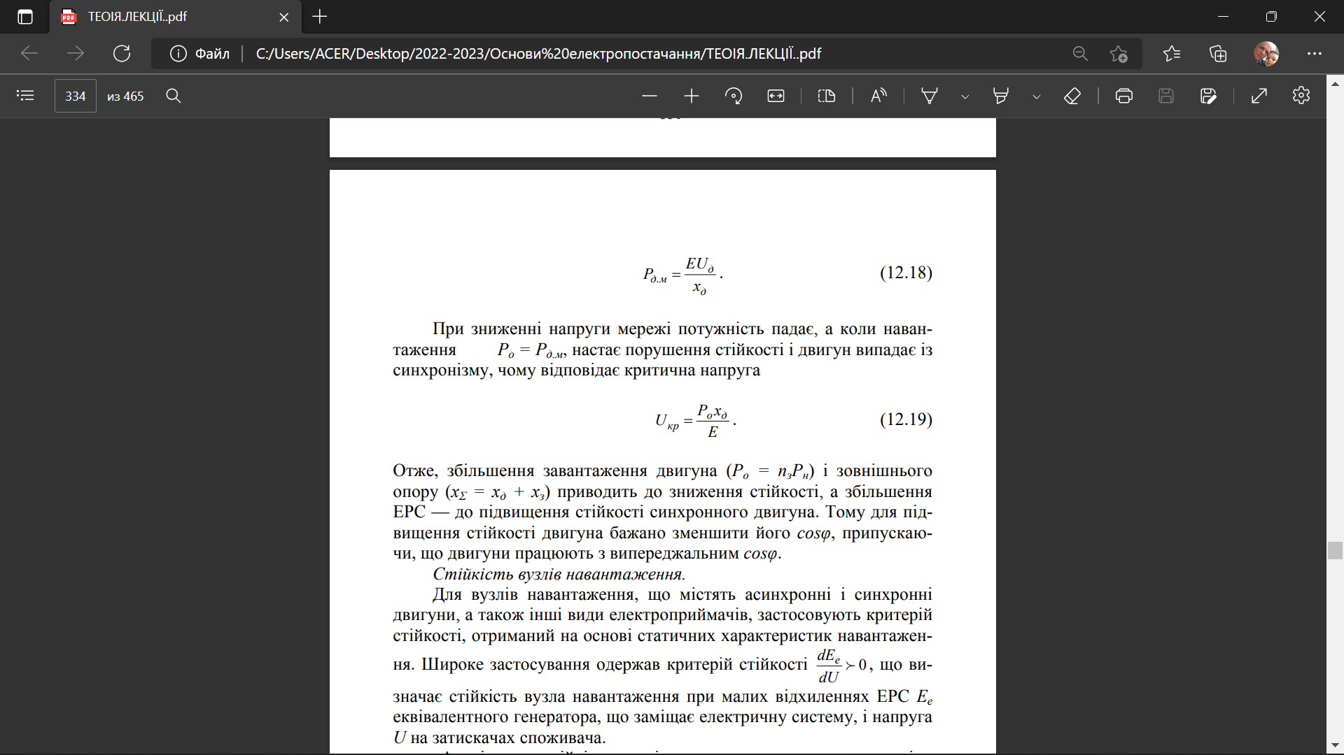

Slide 14
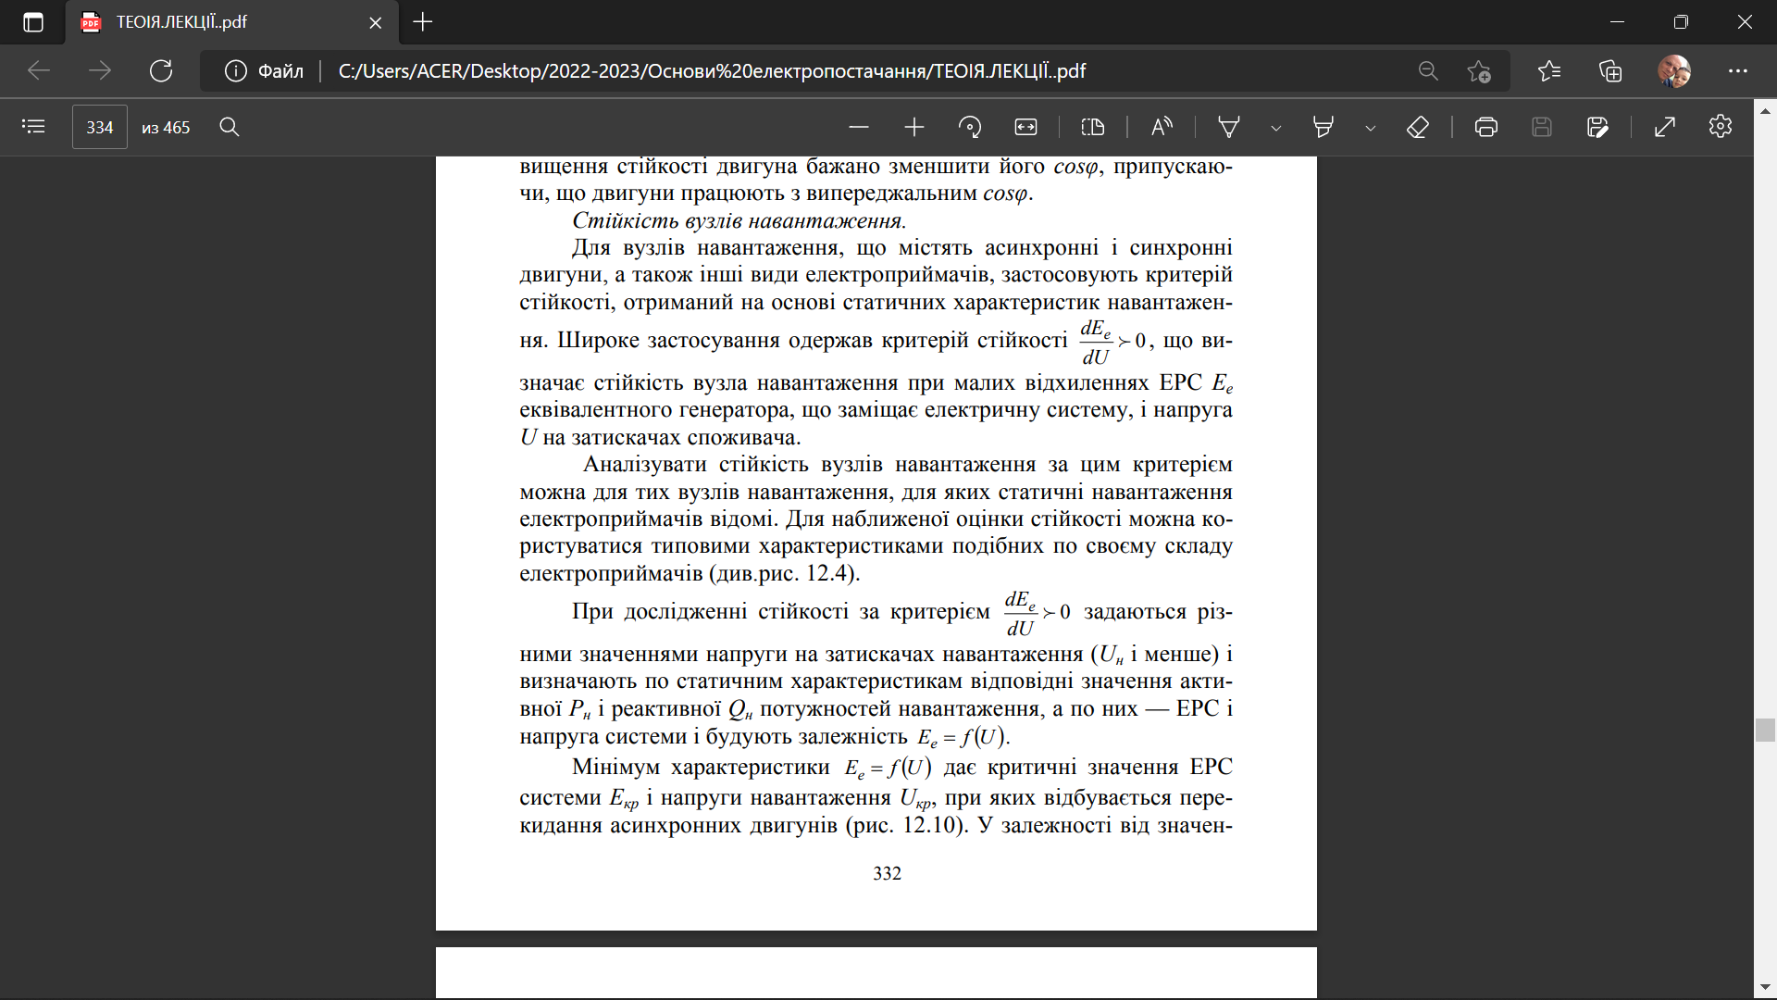

Slide 15
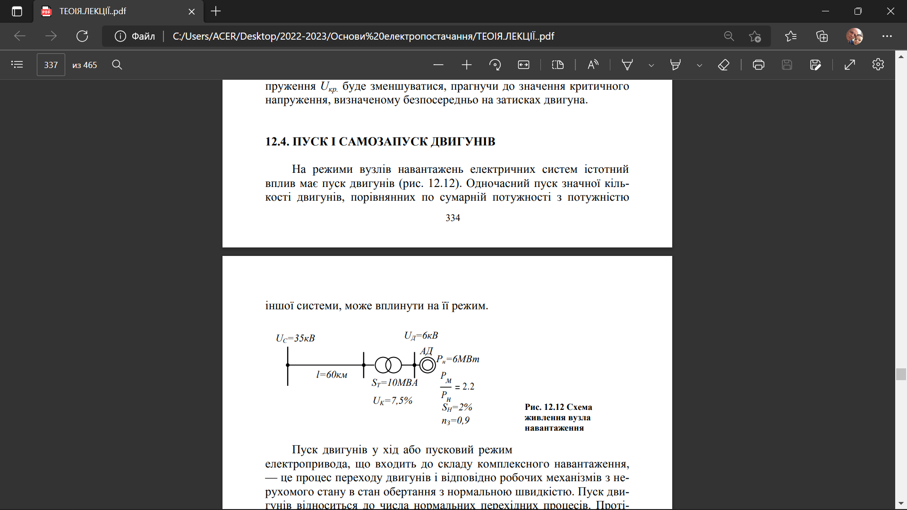
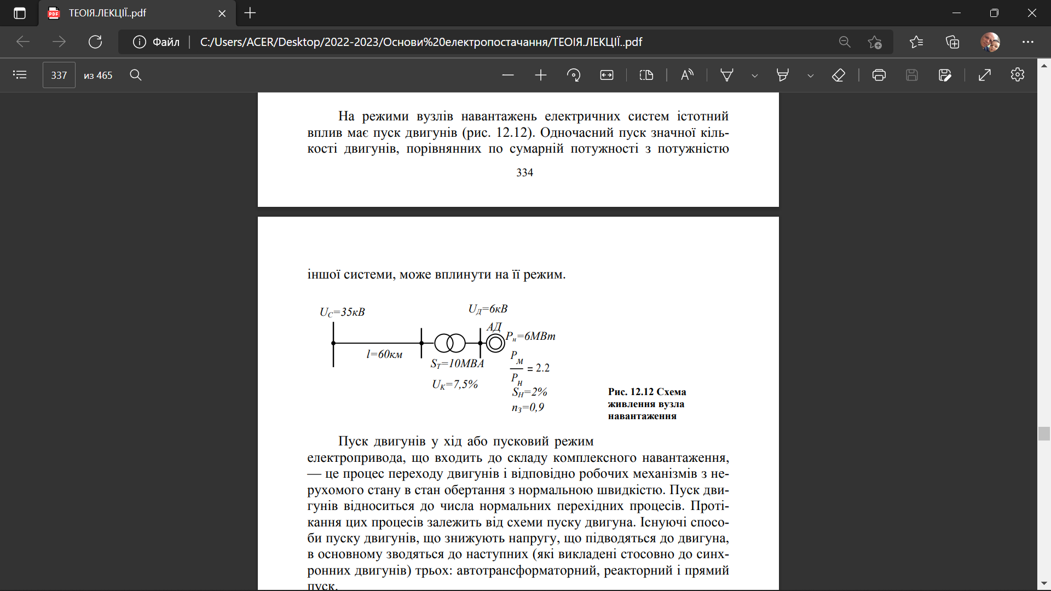
  4. Пуск і самозапуск двигунів

Slide 16
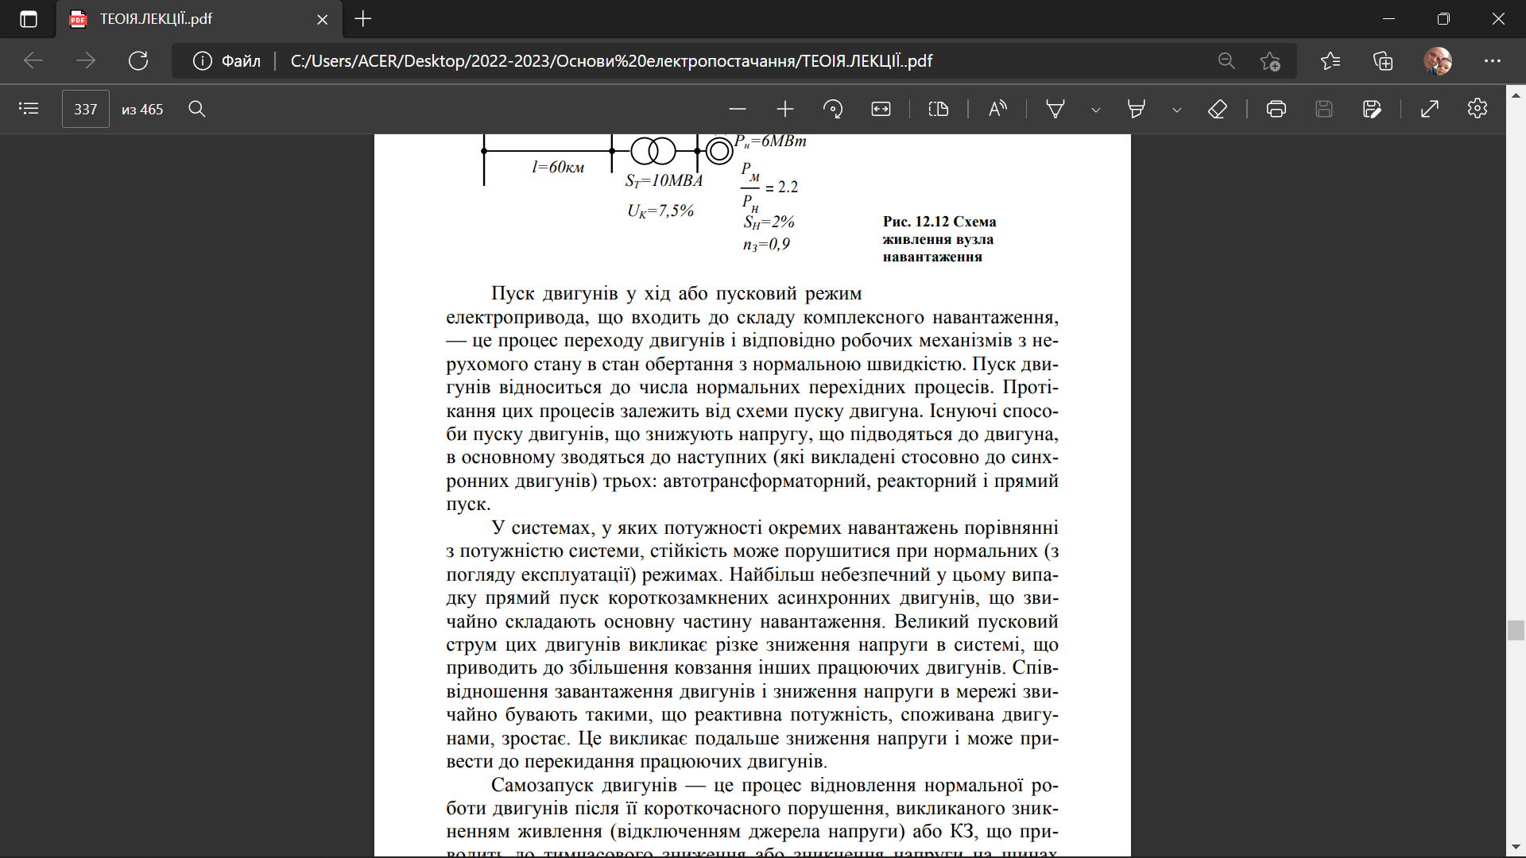

Slide 17
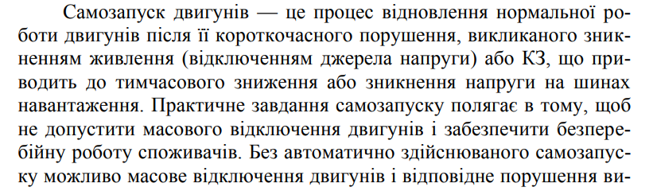
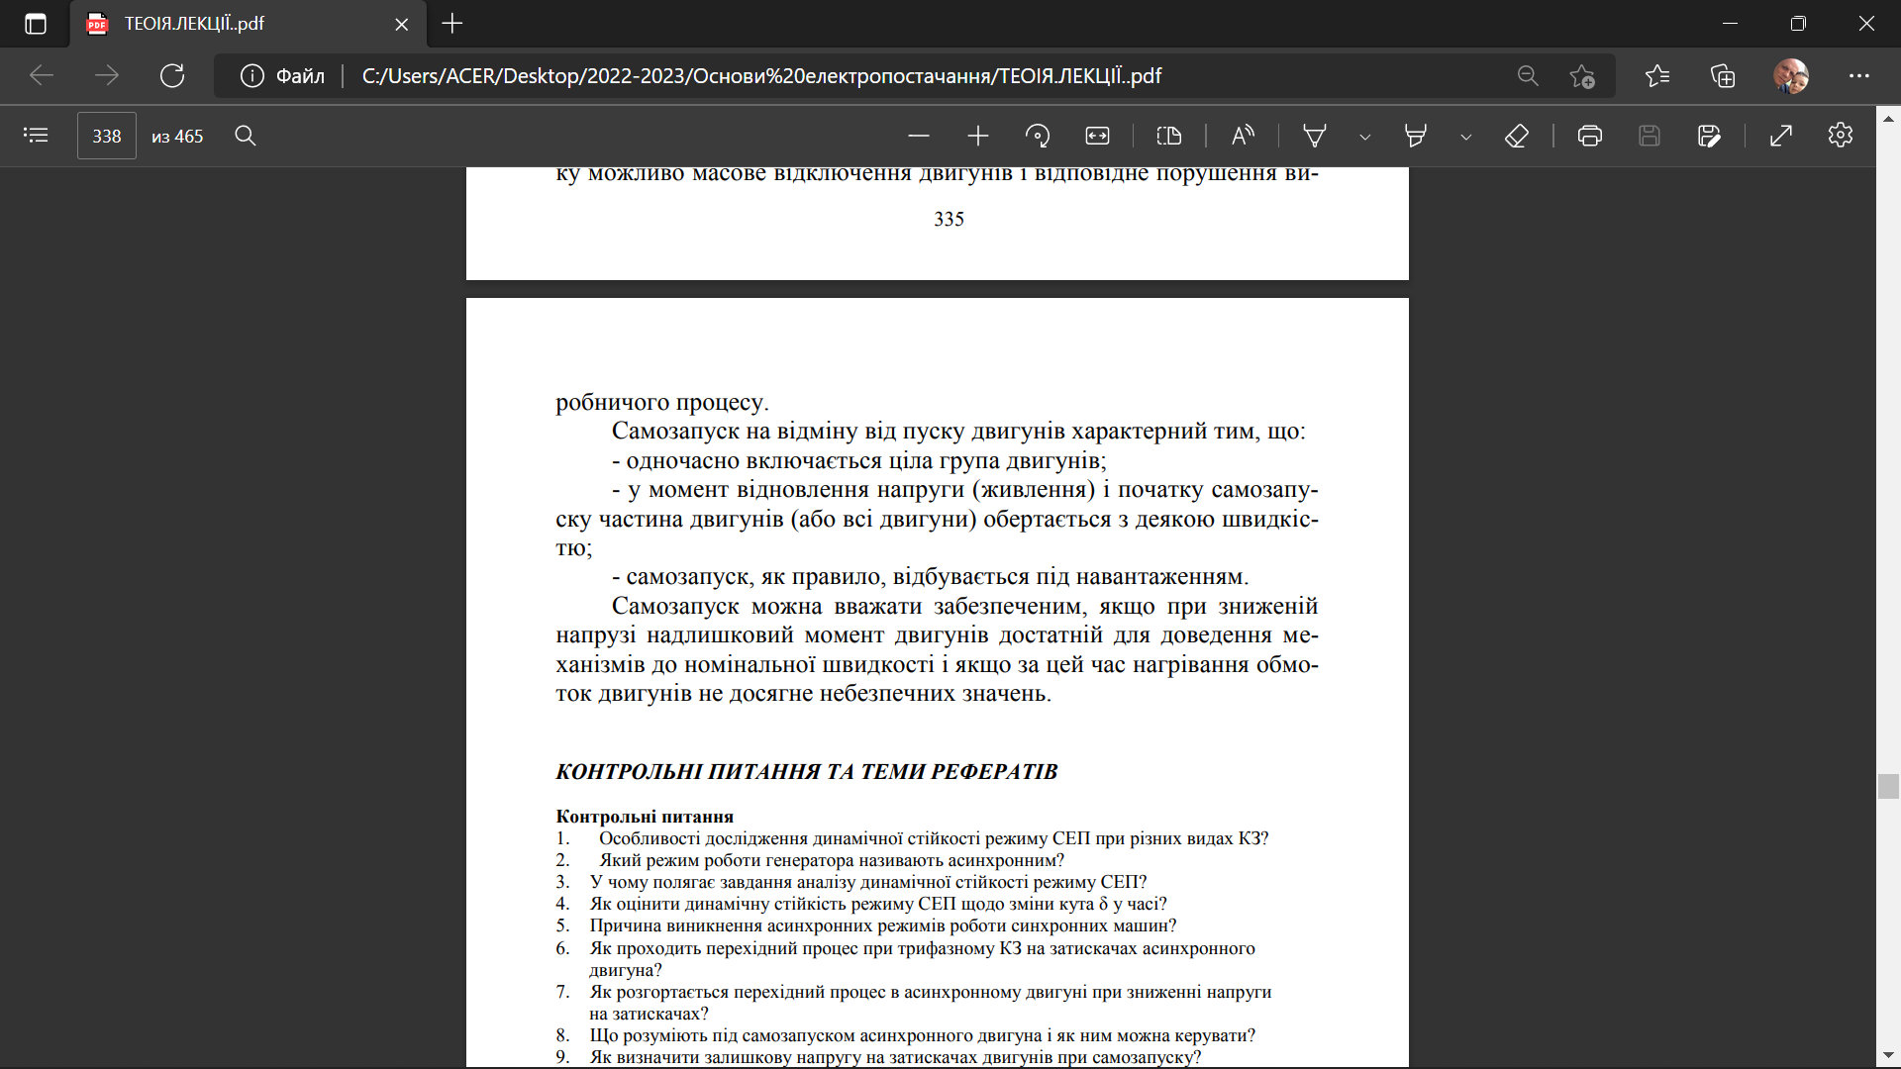

Slide 18
